Slide 1




Slide 2

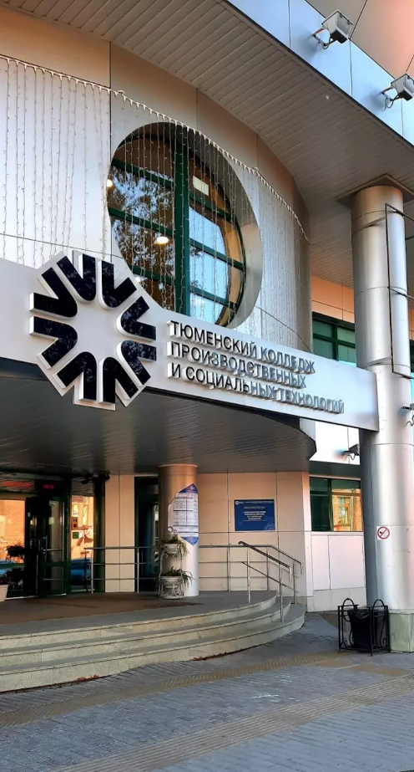

ГАПОУ ТО «Тюменский колледж производственных и социальных технологий» (ГАПОУ ТО «ТКПСТ»)
Создан на основании распоряжения Правительства Тюменской области № 639-рп от 10.06.2019 г. путем слияния ГАПОУ ТО «Тюменский лесотехнический техникум» и ГАПОУ ТО «Западно-сибирский государственный колледж». ТКПСТ расположен в трех учебных корпусах (корпус № 1 – ул. Луначарского, 19, корпус № 2 – ул. Рылеева, 34, корпус № 3 – Самарцева, 19б). Так же в структуру колледж входит центр питания «Айсберг» и учебно-опытное лесничество (1435,72 га). Тюменский лесотехнический техникум ведет свою историю с ноября 1942 года, Западно-сибирский государственный колледж - с 1973 года.

Slide 3


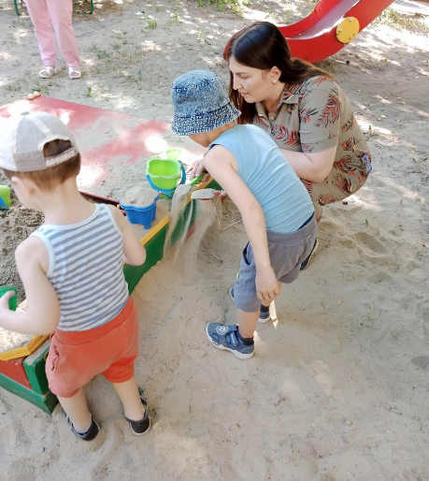
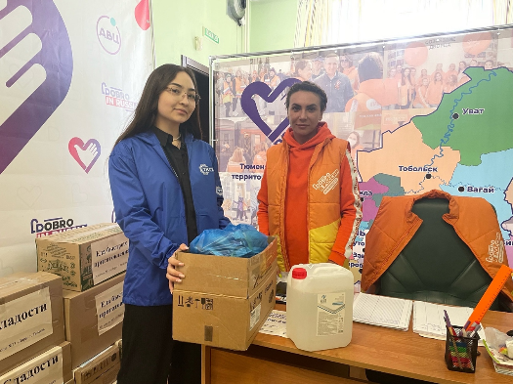
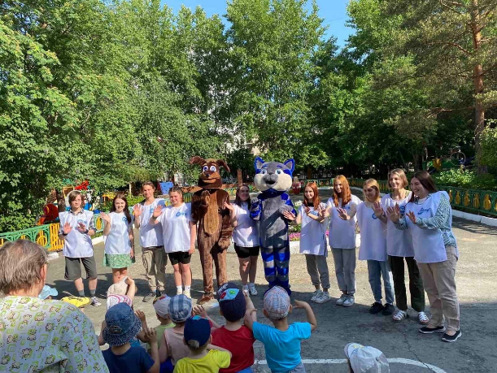
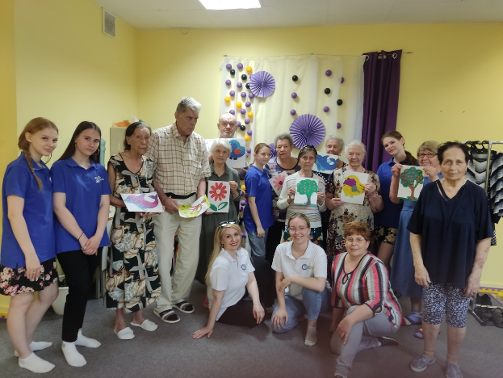
В ГАПОУ ТО " Тюменский колледж производственных и социальных технологий" действует волонтёрский отряд "ДоброШтаб", который реализует деятельность по следующим направлениям:
Социальное направление (социальная помощь воспитанникам детского дома "Малютка", подопечным Центра "Милосердия", ветеранам колледжа, оказание комплексной поддержки одиноким и малоимущим пожилым людям, находящимся в трудной жизненной ситуации, помощь семьям мобилизованных в рамках СВО).

Slide 4
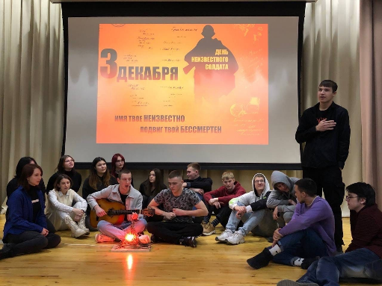
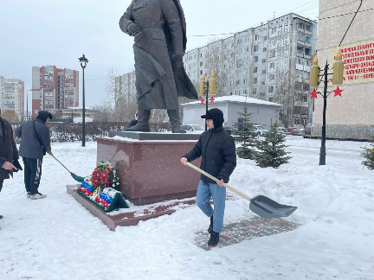
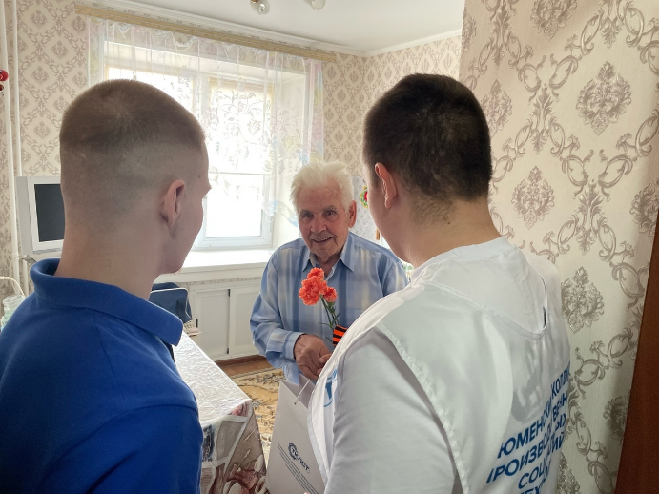
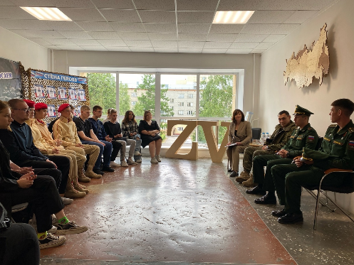
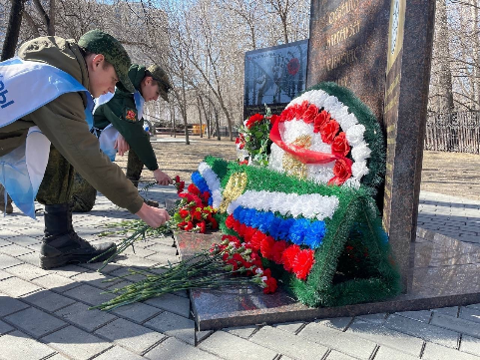
В ГАПОУ ТО " Тюменский колледж производственных и социальных технологий" действует волонтёрский отряд "ДоброШтаб", который реализует деятельность по следующим направлениям:
Волонтеры военно-патриотического клуба участвую в восстановление и сохранении памятников павшим героям, помогают ветеранам боевых действий, занимаются краеведческой деятельностью, рассказывают о героях и достижениях страны через интеллектуальные игры, городские квесты и другие мероприятия.

Slide 5
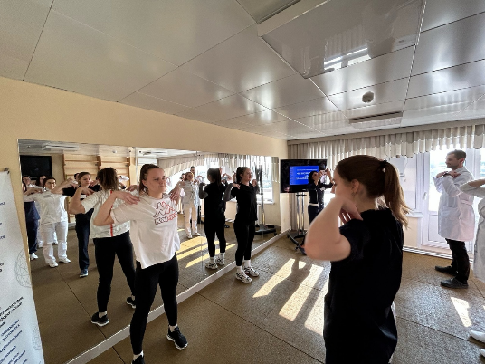
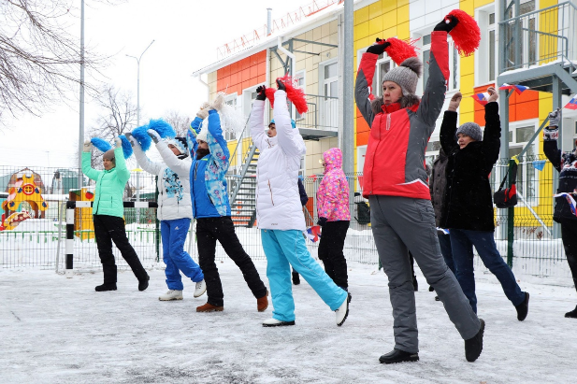
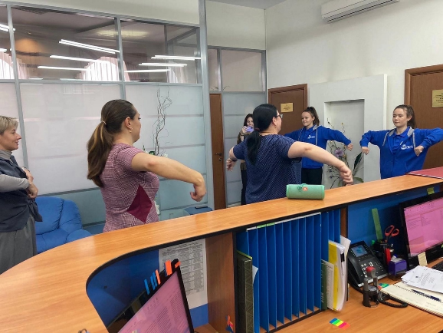
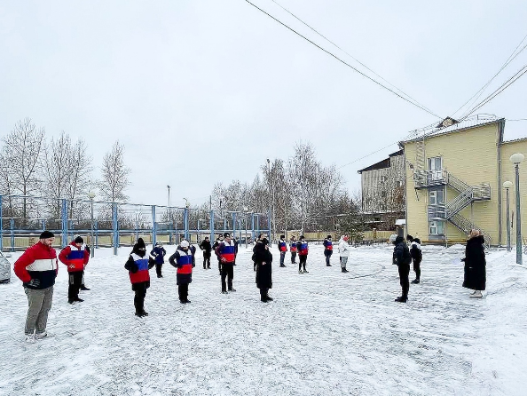
В ГАПОУ ТО " Тюменский колледж производственных и социальных технологий" действует волонтёрский отряд "ДоброШтаб", который реализует деятельность по следующим направлениям:
Спортивные волонтеры участвуют в спортивных мероприятиях колледжа, города и региона, а также реализуют проекта "Физкультура на производстве", который направлен на популяризацию здорового образа жизни.

Slide 6

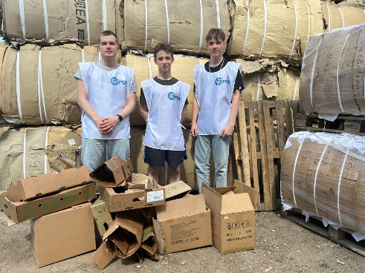
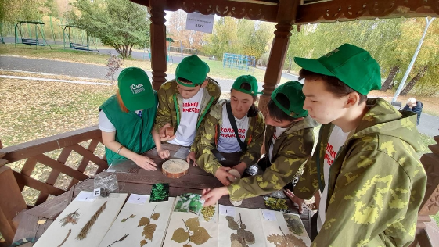
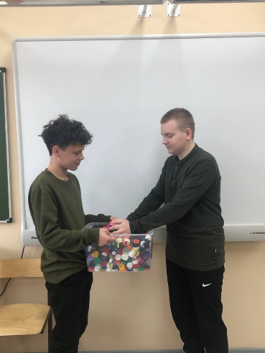
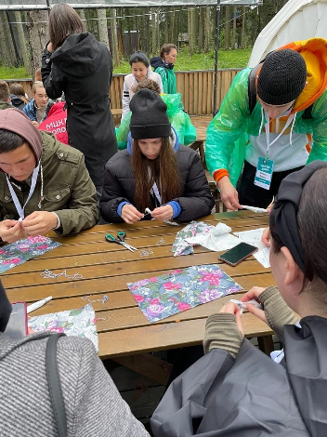
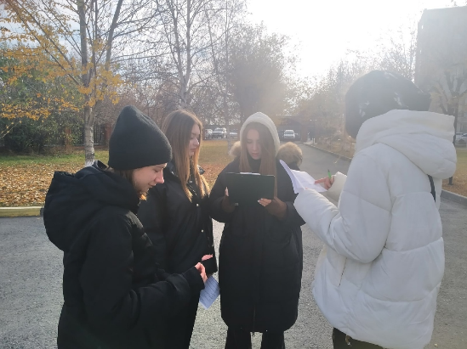
В ГАПОУ ТО " Тюменский колледж производственных и социальных технологий" действует волонтёрский отряд "ДоброШтаб", который реализует деятельность по следующим направлениям:
Экологическая бригада «ЭкоТоп» участвуют в субботниках, озеленению территорий, раздельный сбор мусора, экологическое просвещение, экоэкспедиции.

Slide 7
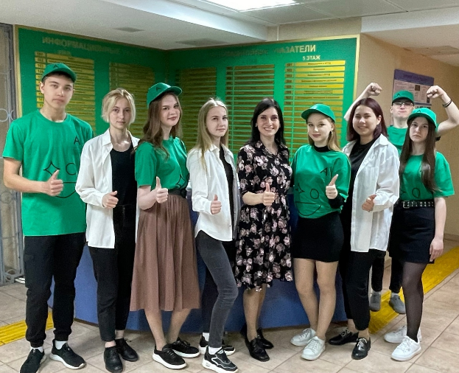
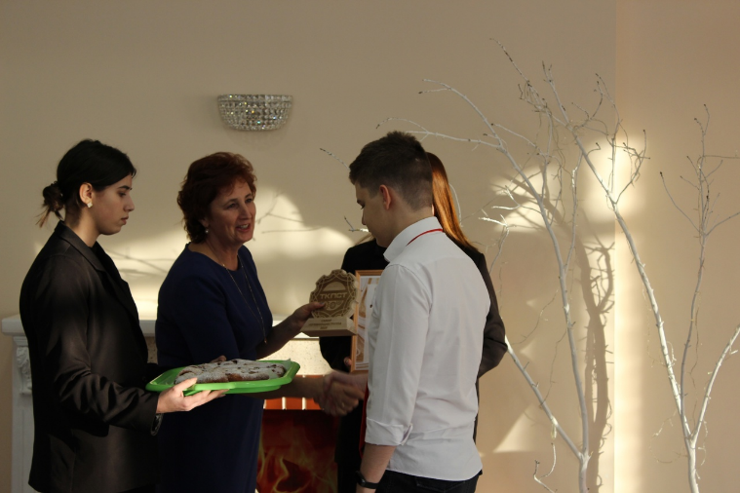
В ГАПОУ ТО " Тюменский колледж производственных и социальных технологий" действует волонтёрский отряд "ДоброШтаб", который реализует деятельность по следующим направлениям:
Волонтеры службы этикета участвуют в навигации гостей на мероприятиях, сопровождение подписания официальных документов, награждение, работа с микрофоном, работа у сцены.

Slide 8
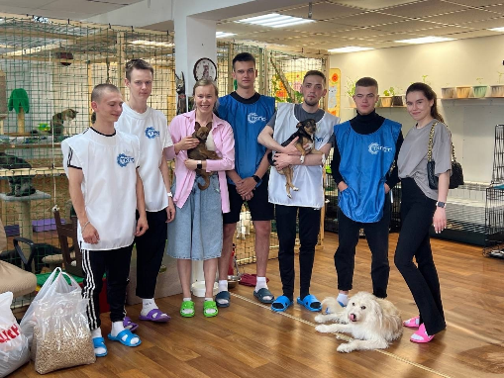
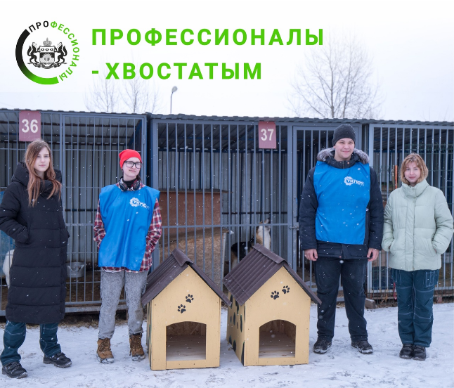
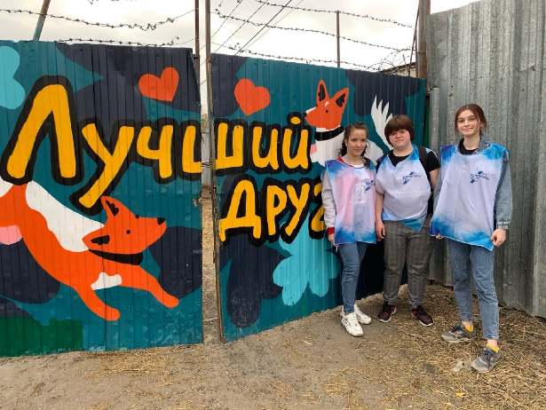
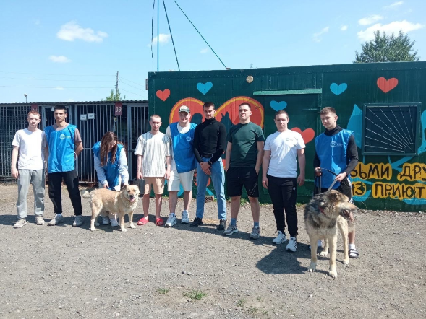
В ГАПОУ ТО " Тюменский колледж производственных и социальных технологий" действует волонтёрский отряд "ДоброШтаб", который реализует деятельность по следующим направлениям:
Зооволонтёры помогают бездомным и безнадзорным животным, занимаются передержкой, заботятся, кормят, гуляют и играют с животными в приютах, организуют сборы необходимых товаров и выставки по пристройству, рассказывают о бережном отношении к животным.

Slide 9


Волонтёрский отряд «ДоброШтаб» реализует проект «Вдохновленные добром»
Через участие в проекте волонтеры смогут подарить улыбку, радость, частичку своего тепла, заботы тем, кто особенно нуждается в этом: людям старшей возрастной категории, детям-сиротам. Мы хотим заинтересовать и привлечь подростков к добровольческой деятельности, а также обучить их социальной деятельности волонтера.
Проект «Мастерская добрых дел», находится на подготовительном этапе, для реализации
Оказание комплексной поддержки одиноких, маломобильных и малоимущих пожилых людей, находящихся в трудной жизненной ситуации. Добровольцы окажут помощь в выполнении различных хозяйственных поручений и решении повседневных бытовых трудностей, согласно профилю обучения.

